Slide 1

АО «КАЗАХСКИЙ МЕДИЦИНСКИЙ УНИВЕРСИТЕТ НЕПРЕРЫВНОГО ОБРАЗОВАНИЯ»
Вопрос: 2 Обсуждение стажировки интернов и резидентов в регионах. Предложения ВУЗов для организации стажировки в регионах
Заседание УМО по направлению подготовки «Здравоохранение»
г.Нур-Султан, 6 мая 2019 год

Slide 2
О внедрении прохождения практики обучающимися в резидентуре в 1-й год обучения – в организациях сельского здравоохранения, в последующие годы – в областных центрах и организациях оказывающих высокотехнологичную помощь.
На основании письма от 20 июля 2017 г. № 06-9/3082-4
Разработано Положение об организации профессиональной практики слушателей резидентуры на клинических базах регионов ПП -03-64-2017
2. В Типовой договор с резидентами включена норма о прохождении практики.
3. Практику проходят во время прохождения профильных дисциплин, согласно расписания занятий с 2017-2018 учебного года.
4. Заключают 3-х-стороннее соглашение о выездной практике (Университет - медицинская организация - слушатель резидентуры).

Slide 3
Нормативные документы

Slide 4
Результаты внедрения прохождения практики слушателей резидентуры
Расширение клинических баз Университета.
Обеспечение условиями для приобретения и отработки практических навыков по специальности в зависимости от специфики клинической базы.
Подготовка к самостоятельной профессиональной деятельности по избранной специальности.
Профориентация с целью ознакомления с клинической базой для последующего трудоустройства.

Slide 5
Количество слушателей резидентуры, прошедших практику на клинических базах регионов за период 2017-2019 гг.
№ | Регион | Количество резидентов
1 | г Астана | 3
2 | Карагандинская область | 8
3 | Алматинская область | 23
4 | Костанайская область | 3
5 | Мангистауская область | 7
5 | Павлодарская область | 1
6 | г Семей | 3
7 | г Шымкент | 19
8 | г Тараз | 11
9 | г Актобе | 1
10 | г Атырау | 1
11 | г Рудный | 2
12 | г Жезказган | 6
13 | г Талдыкурган | 9
14 | г Кызылорда | 4
15 | г Туркестан | 2
16 | Западно-казахстанская область | 1
 | Итого: | 104

Slide 6

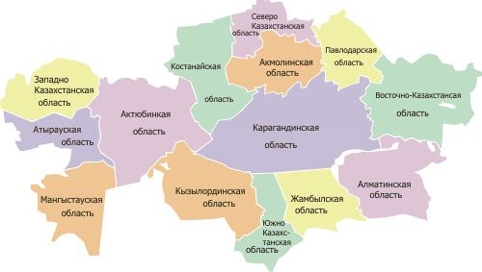
Выездная профессиональная практика слушателей резидентуры на клинических базах регионов с январь 2016 по январь 2019 г.
Всего 104 слушателей резидентуры (12 регионов)

Slide 7
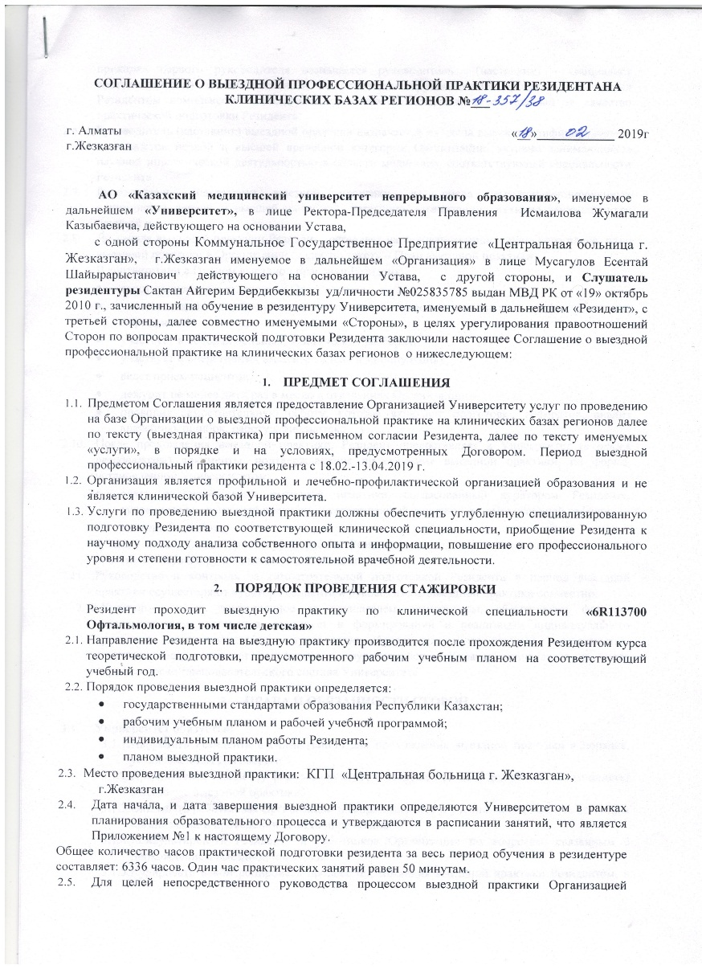
Документы:
- заявление на прохождение профессиональной практики на клинической базе регионов РК;
- заключение договора (3-х стороннего соглашения о прохождении профессиональной практики);
-подготовка Приказа на прохождение профессиональной практики слушателя резидентуры.
Соглашение о прохождении профессиональной практики должно содержать:
- предмет соглашения;
-условия, сроки и порядок прохождения профессиональной практики;
- права и обязанности сторон;
- особые условия;
- ответственность сторон, форс- мажор;
- юрисдикция и применимое право;
-сроки действия соглашения и порядок его расторжения;
- адреса и реквизиты сторон.

Slide 8
Предложения по организации практики слушателей резидентуры
1. Финансирование прохождения практики в регионах (оплата проезда в обе стороны, обеспечение проживания в комфортных условиях).
2. Обязательное применение дистанционных технологий обучения: онлайн-лекции, выполнение и сдача СРР (офлайн).
3. Отказ от приема слушателей резидентуры некоторых медицинских организаций регионов (например, г. Балхаш – нет потребности в специалистах по инфекционным болезням).
4. Обеспечение участия слушателей резидентуры 1-го года обучения в организациях сельского здравоохранения затруднено в связи с отсутствием ставок, а значит нет клинических наставников по отдельным специальностям (эндокринолог, невропатолог, нейрохирург, кардиохирург и т.д.)
5. Обеспечение безопасности слушателей резидентуры во время прохождения практики; страхование жизни.

